Slide 1

Security Onion 16.04.7.3 가이드

Slide 2


시큐리티 어니언(Security Onion)이란?
시큐리티 어니언은 침입 탐지, 네트워크 보안 모니터링(NSM), 로그 관리를 위한 무료 오픈 소스 리눅스 배포판입니다.
NSM (Network Security Monitoring): 네트워크 트래픽을 가시화하여 위협을 탐지합니다.
IDS (Intrusion Detection System): 악성 행위를 실시간으로 식별합니다.
완전한 패킷 캡처: 모든 트래픽을 저장하여 사후 분석이 가능합니다.

Slide 3
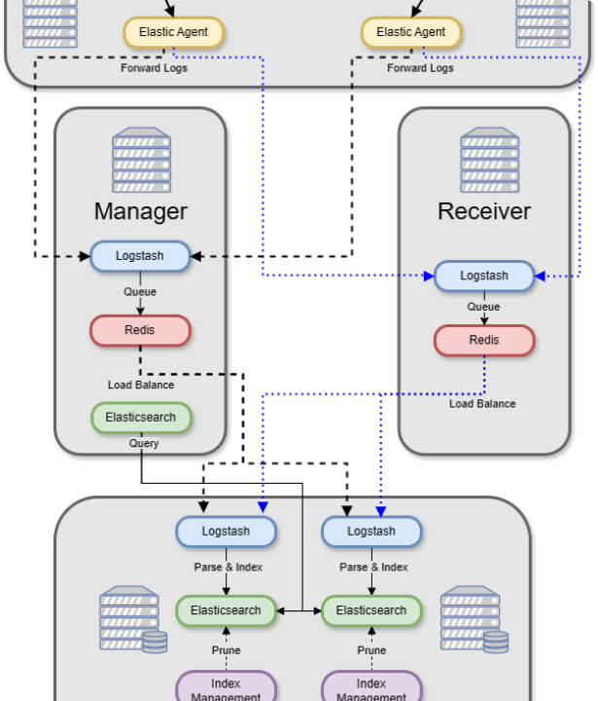
배포 아키텍처
1. 독립형 (Standalone)
2. 분산형 (Distributed)

Slide 4




Evaluation Mode vs Production Mode
Evaluation Mode (평가)
Production Mode (운영)
단일 장비에서 모든 서비스(Sniffing, Indexing, Web UI) 실행
실제 운영 환경을 위한 설정. 데이터 보존과 성능 최적화가 적용됨 (Evaluation 모드와 다름)

Slide 5

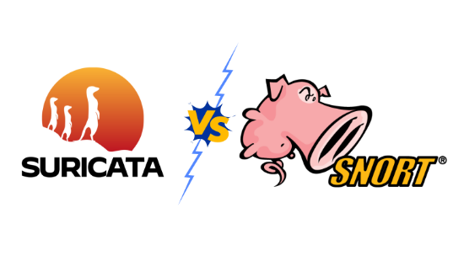
IDS 엔진 비교: Snort vs Suricata
기능 | Snort | Suricata
스레딩 | 싱글 스레드 (Single) | 멀티 스레드 (Multi)
성능 | 단일 코어 성능 의존 | 대용량 트래픽에 강함
기능 | 패킷 기반 탐지 강력 | 파일 추출, JSON 로그 지원
특징 | 오랜 역사, 방대한 룰셋 | 현대적 아키텍처, EVE.json

Slide 6



왜 Suricata를 선택했는가?
고성능 멀티스레딩
풍부한 메타데이터 (EVE.json)
Suricata는 멀티 코어 CPU를 효율적으로 사용하여, 트래픽이 많은 현대적인 네트워크 환경에서도 패킷 손실 없이 실시간 탐지가 가능합니다.
단순한 경고(Alert) 뿐만 아니라, DNS, HTTP, TLS 등 프로토콜 상세 정보를 JSON 형식으로 남겨 Logstash/Elasticsearch와의 연동성이 매우 뛰어납니다.

Slide 7



핵심 서비스 구성 (The Stack)
탐지 & 분석
저장 & 검색
시각화 & 대응
Suricata / Zeek
Elasticsearch / Logstash
Kibana / Sguil / Squert
네트워크 트래픽을 분석하고 로그 및 경고 생성
로그 데이터를 수집, 파싱하고 검색 가능한 형태로 인덱싱
사용자가 데이터를 분석하고 위협에 대응하는 인터페이스

Slide 8
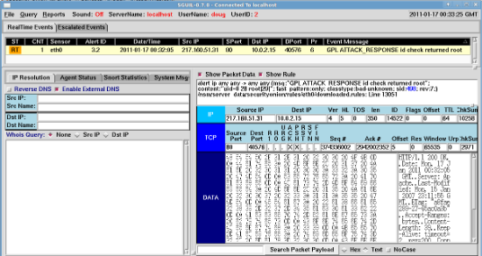
Sguil (스구일) - 분석가 콘솔
네트워크 보안 분석가를 위한 핵심 도구
실시간 이벤트를 확인하고 분류(Categorize) 할 수 있습니다.
알람(Alert)과 관련된 실제 패킷 데이터(PCAP)를 바로 조회할 수 있습니다.
가장 로우 레벨의 상세 분석이 필요할 때 주로 사용됩니다.

Slide 9
Squert (스쿼트) - 웹 시각화
Sguil 데이터베이스의 웹 인터페이스
Sguil에 저장된 이벤트 데이터를 웹 브라우저에서 시각적으로 탐색합니다.
시계열 데이터, IP 관계도, 국가별 통계 등을 직관적으로 보여줍니다.
대량의 경고 데이터를 빠르게 필터링하고 우선순위를 정하는 데 유용합니다.

Slide 10
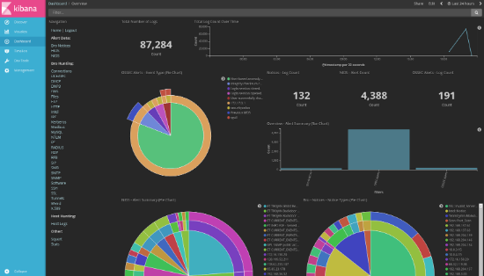
Kibana (키바나) - 통합 대시보드
모든 로그의 시각화 허브
Elasticsearch에 저장된 모든 데이터(Suricata, Zeek, Syslog 등)를 시각화합니다.
사용자 정의 대시보드를 생성하여 네트워크 트렌드를 파악할 수 있습니다.
강력한 검색 쿼리(Lucene)를 통해 특정 위협을 헌팅(Hunting)할 때 필수적입니다.

Slide 11

Zeek (구 Bro) - 네트워크 분석 프레임워크
단순 탐지를 넘어선 '이해'
시그니처 기반 탐지가 아닌, 네트워크 행위 기반의 로그를 생성합니다.
모든 연결(conn.log), DNS 쿼리, HTTP 요청, SSL 인증서 정보 등을 상세히 기록합니다.
Suricata가 '도둑이야!'라고 외친다면, Zeek는 도둑이 '어디로 들어와서 무엇을 만졌는지' 기록하는 CCTV 역할을 합니다.

Slide 12
Q & A
질문이 있으신가요?
Security Onion 16.04.7.3 / Standalone / Suricata

Slide 13
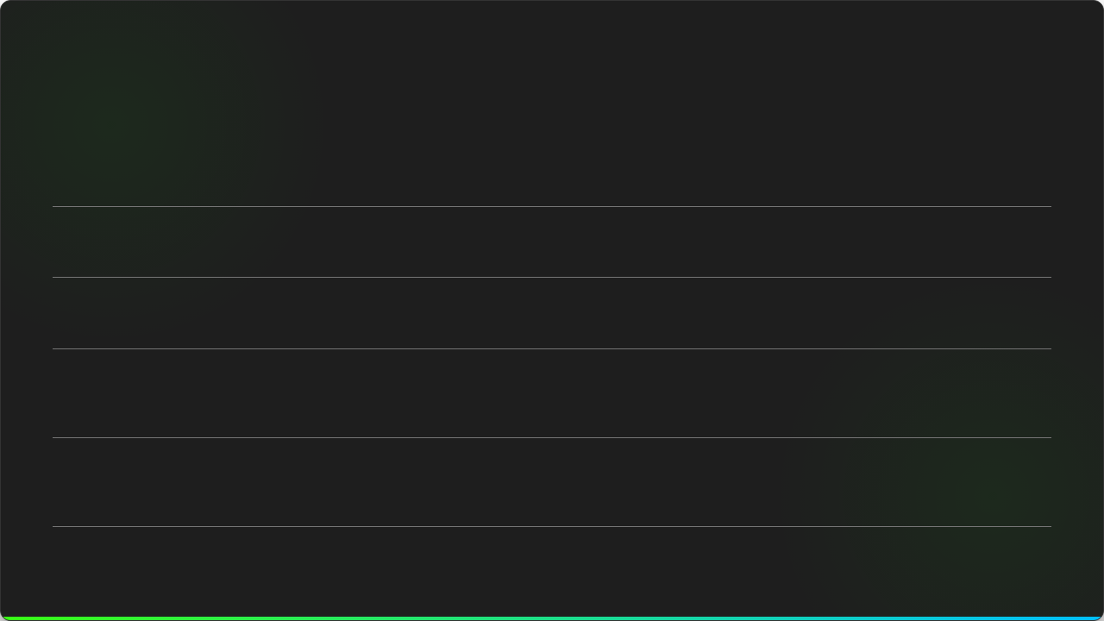






Image Sources
https://miro.medium.com/1*WjfB9F9HKH06q6_dMd5wVw.jpeg
Source: medium.com
https://docs.securityonion.net/en/2.4/_images/receiver.png
Source: docs.securityonion.net
https://nextdoorsec.com/wp-content/uploads/2023/06/suricata-vs-snort-FI-1.png
Source: nextdoorsec.com
https://blogger.googleusercontent.com/img/b/R29vZ2xl/AVvXsEgJ5mAgTp2rbem2FFEzKR9hKYHThmOtQDzBMmUlNTLctiPBD2o-ZK-n5bljAeIOGEMjdlUudzb2tgNtmycExtkXWj8CaBBj8Y0VYxJOZnD3zXxO-sKSRY7YIKfLa0p8LuFhx7ts6tc4KHOC/s1600/Security_Onion_20110116_Sguil_alert.PNG
Source: blog.securityonion.net
https://blogger.googleusercontent.com/img/b/R29vZ2xl/AVvXsEja9gg7vvWeHKJ6V1n0ZhPEMga5iOV6M7raY74iZ1JQtaNgMYKY4S2rmIAMyjwS_hDKhBT4CeTCD1IgA8FaGzZCWBIaZylvkGIk0a6BLlYQWHAqZIsE0fL5DuKwhm4OAF4_1yHjH876Vo0s/s1600/Screen+Shot+2017-06-01+at+5.00.01+PM.png
Source: blog.securityonion.net
https://zeek.org/wp-content/uploads/2021/01/zeek-logo-blue-black-rgb-horizontal.png
Source: zeek.org

